Slide 1
Operações Ponto a Ponto

Slide 2
Operações pontuais
São operações nas imagens onde o processamento é realizada em cada pixel individualmente
Podem ser
Aritméticas
Lógicas
Envolver uma ou mais imagens

Slide 3
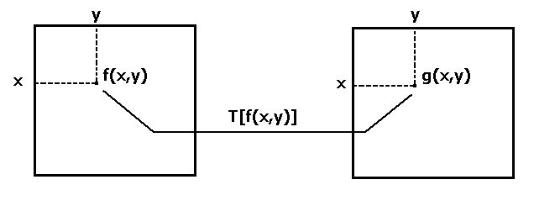
Operações pontuais
Com uma imagem
Cada ponto na imagem de entrada gera um só ponto na imagem de saída
Imagem de entrada
Imagem de saída
T[f(x,y)] ==> Operação sobre cada ponto (cada pixel) da imagem de entrada

Slide 4
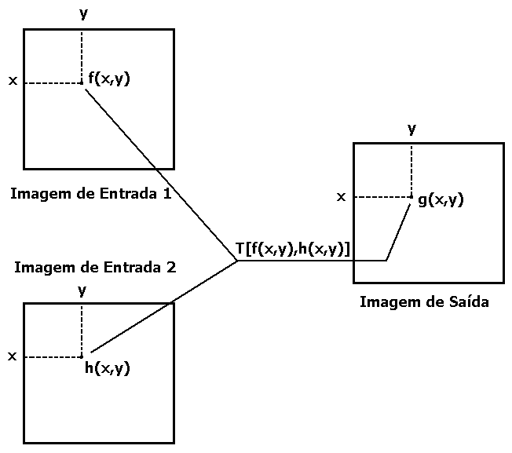
Operações pontuais
Com duas ou mais imagens
Cada ponto das imagens de entrada é combinado para gerar um só ponto na imagem de saída

Slide 5
Operações aritméticas pontuais
Podem ser divididas em
Adição
Ajuste de brilho
Remoção de ruídos
Subtração
Detecção de diferença entre duas imagens
Movimento
Multiplicação
Calibração de brilho
Máscaras
Divisão
Normalização de brilho

Slide 6
Operações aritméticas pontuais
Algumas dessas operações aritméticas já foram vistas. São as transformações de intensidade
Lineares:
g = c * f + b
Não-lineares:
g = c * log₂(f + 1)
g = c * exp(f + 1)

Slide 7
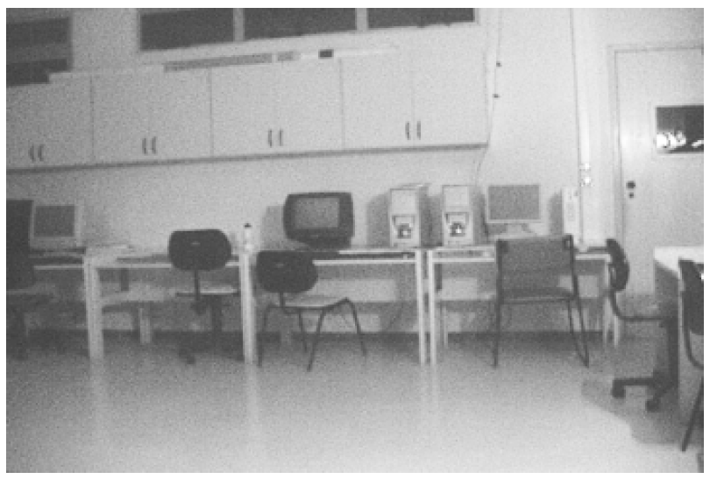
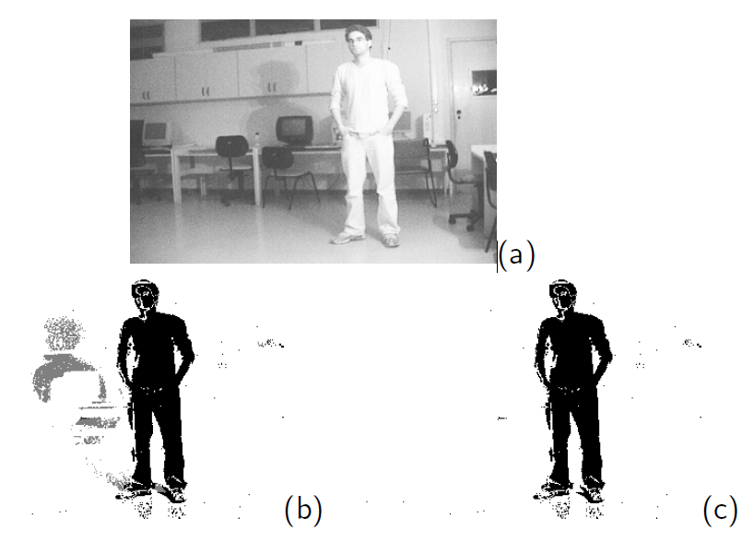
Operações aritméticas pontuais
Exemplos: subtração
Diferença entre as imagens indica se houve movimento

Slide 8
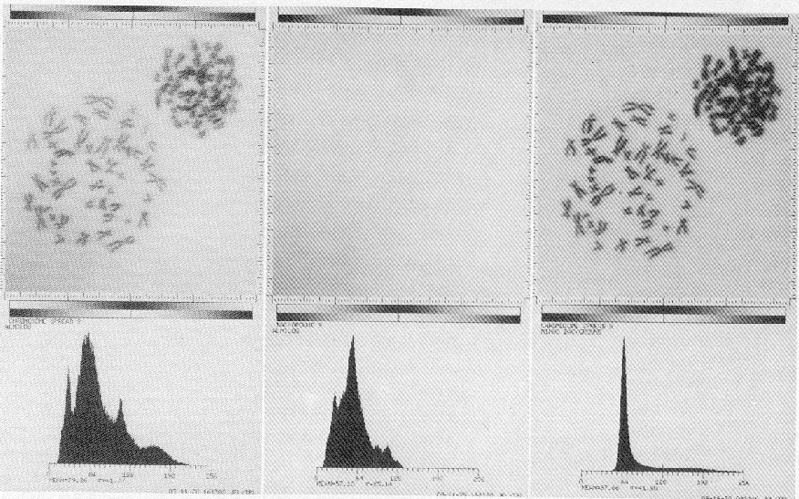
Operações aritméticas pontuais
Exemplos: subtração
Subtração do fundo (background)
Imagem
original
Imagem
do fundo
Imagem
diferença

Slide 9
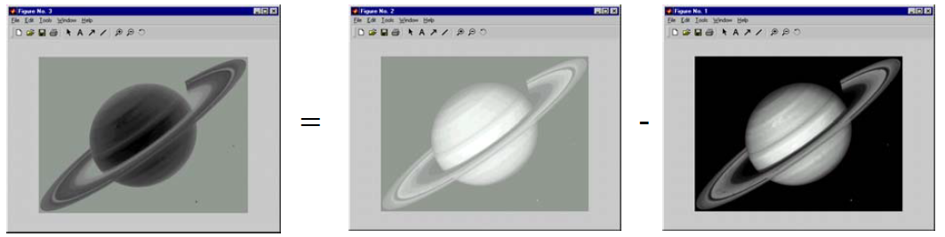
Operações aritméticas pontuais
Exemplos: subtração
Realçar as formas geométricas de uma imagem
Exemplo: Correção de contraste menos a imagem original

Slide 10
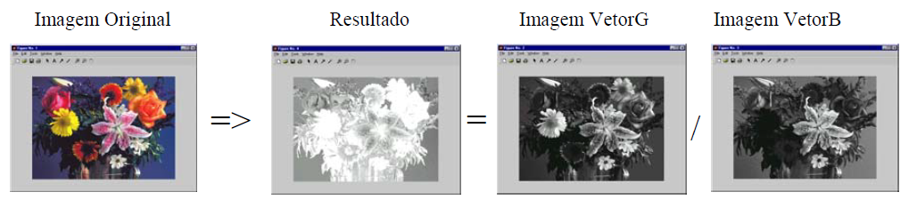
Operações aritméticas pontuais
Exemplos: divisão
Permite o realce das diferenças de imagens com níveis de intensidade diferentes
Salienta uma imagem em detrimento da outra

Slide 11
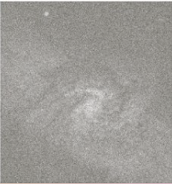
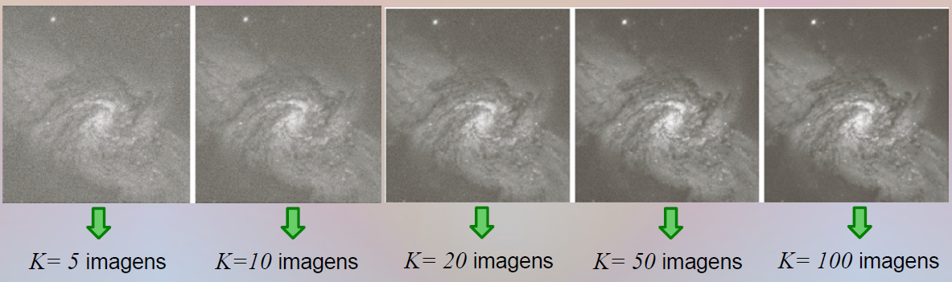
Operações aritméticas pontuais
Exemplos: adição
Média de K imagens com ruído: suavização do ruído
Imagem de 8 bits
corrompida através da adição de ruído gaussiano de média zero e
desvio padrão de 64 níveis de intensidade.

Slide 12
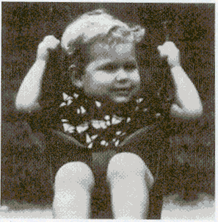
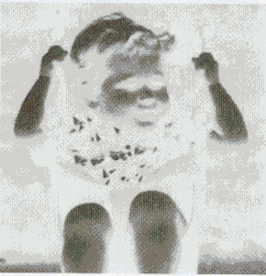
Negação
Inverte os tons da imagem
T[f(x,y)] = g(x,y) = W - f(x,y)
W é o maior tom de cinza possível na imagem
Imagem de Entrada
Imagem de Saída

Slide 13
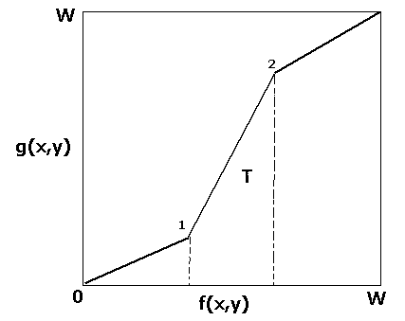
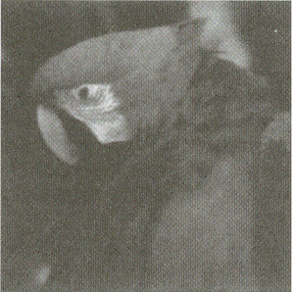
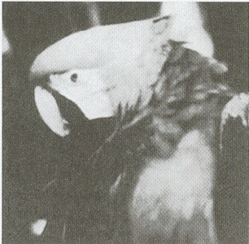
Alargamento de contraste
g(x,y) =

Slide 14
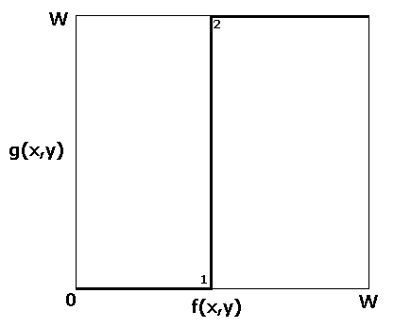
Alargamento de contraste
Thresholding: Limiarização
Transforma a imagem em uma imagem binária (2 níveis de cinza)
Threshold [f₁(x,y)=f₂(x,y)]
Fazendo:
k₁ = 0 f₁(x,y) = f₂(x,y) k₃.f(x,y) = W
g(x,y) =

Slide 15
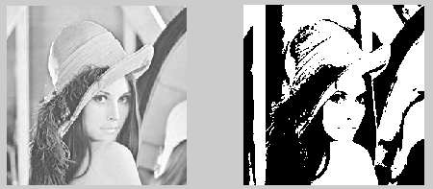
Alargamento de contraste
Thresholding: Limiarização

Slide 16
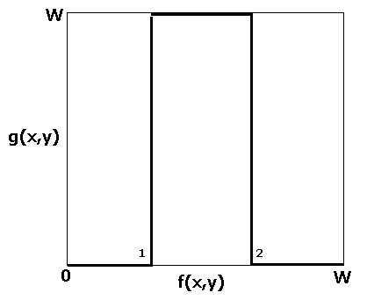
Alargamento de contraste
A limiarização pode ser efetuada de diversas maneiras:
Fazendo: k₁ = 0 k₂.f(x,y) = W k₃ = 0
g(x,y) =

Slide 17
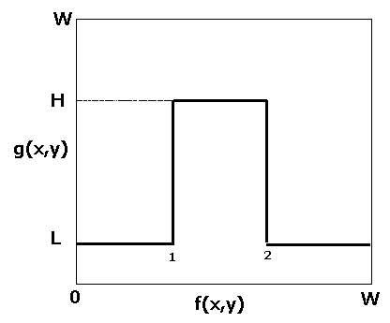
Fatiamento dos níveis de cinza
Permite enfatizar uma escala específica de níveis de cinza
g(x,y) =

Slide 18
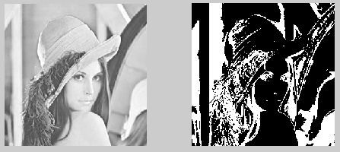
Fatiamento dos níveis de cinza
Neste caso a imagem também é binarizada
Os níveis finais são L e H e não mais 0 e W

Slide 19
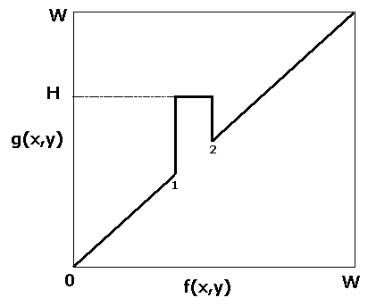
Fatiamento dos níveis de cinza
Outra opção de fatiamento permite clarear a faixa desejada, preservando os níveis de cinza do restante da imagem
g(x,y) =

Slide 20
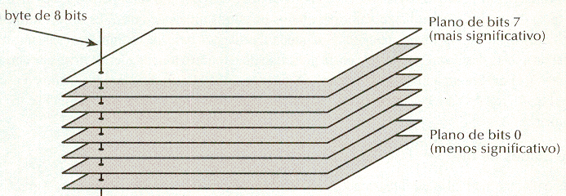
Fatiamento de bits
Enfatizar a contribuição de cada bit específico, na aparência final da imagem.
Planos de bits de uma imagem de 8 bits

Slide 21
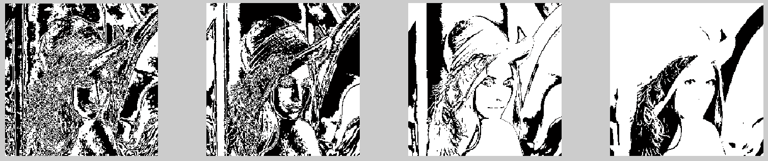
Fatiamento de bits
Exemplo
Os bits do plano 6 contém a informação mais significativa da imagem
4 | 5 | 6 | 7

Slide 22
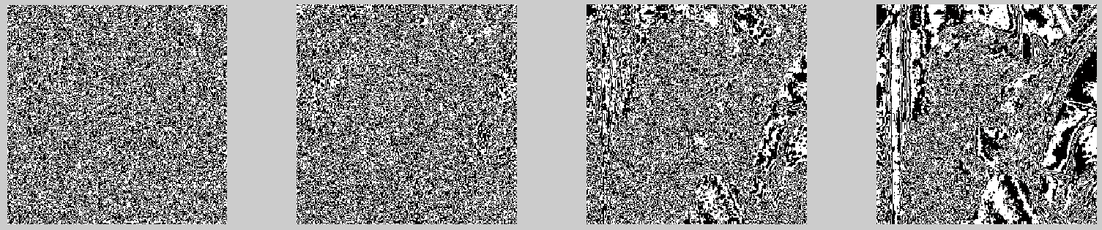
Fatiamento de bits
Exemplo
Os outros planos de bits contribuem com os detalhes mais sutis da imagem
Os bits do plano 0 são os menos significantes para a aparência geral da imagem
0 | 1 | 2 | 3

Slide 23
Operações Lógicas
Operações lógicas são realizadas utiliznado os operadores lógicos
AND, OR, XOR, etc
São aplicadas apenas em imagens binárias.
Branco (1 ou 255) e Preto (0)

Slide 24
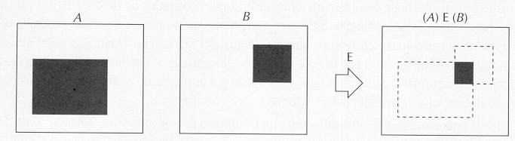
Operações Lógicas
Operação E
Intersecção entre duas imagens
g(x,y) = f(x,y) E h(x,y)
f(x,y)
h(x,y)
g(x,y)

Slide 25
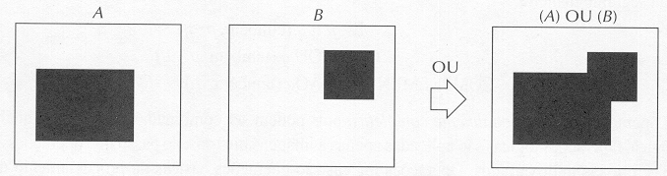
Operações Lógicas
Operação OU
União de duas imagens
g(x,y) = f(x,y) OU h(x,y)
f(x,y)
h(x,y)
g(x,y)

Slide 26
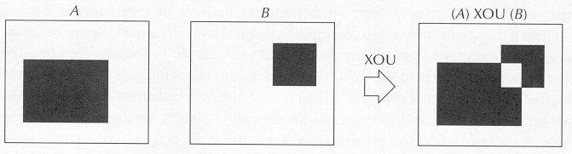
Operações Lógicas
Operação XOU
União de duas imagens, menos a intersecção delas
g(x,y) = f(x,y) XOU h(x,y)
f(x,y)
h(x,y)
g(x,y)

Slide 27
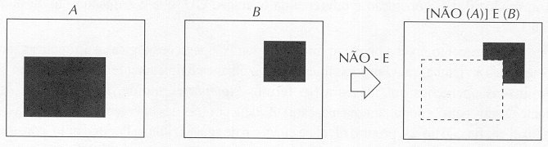
Operações Lógicas
Combinando operações
Podemos ainda combinar os operadores lógicos.
Lembrando: a negação inverte a imagem
g(x,y) = [NÃO f(x,y)] E h(x,y)
f(x,y)
h(x,y)
g(x,y)

Slide 28
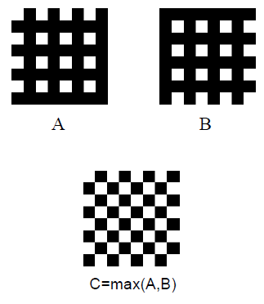
Outras operações
Além das operações lógicas e aritméticas, podem ser aplicadas às imagens ainda outras operações
Por exemplo: min, max, entre outras.

Slide 29
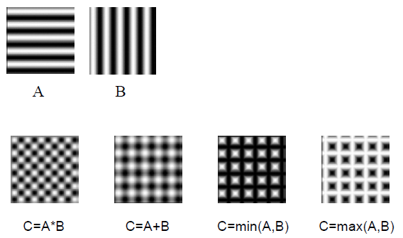
Outras operações
Exemplos
No caso de algumas operações, é conveniente que a imagem esteja normalizada entre [0,1]

Slide 30
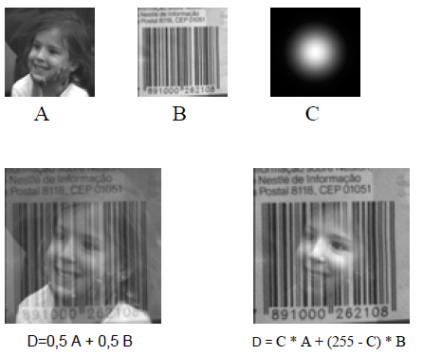
Outras operações
Exemplos
Não existe um limite de operações e imagens que possam ser combinadas

